Slide 1
データベース発表
14-15班

Slide 2
Amazonのおすすめ表示を作る
Make Amazon's recommendation

Slide 3
システムの概要図

Slide 4
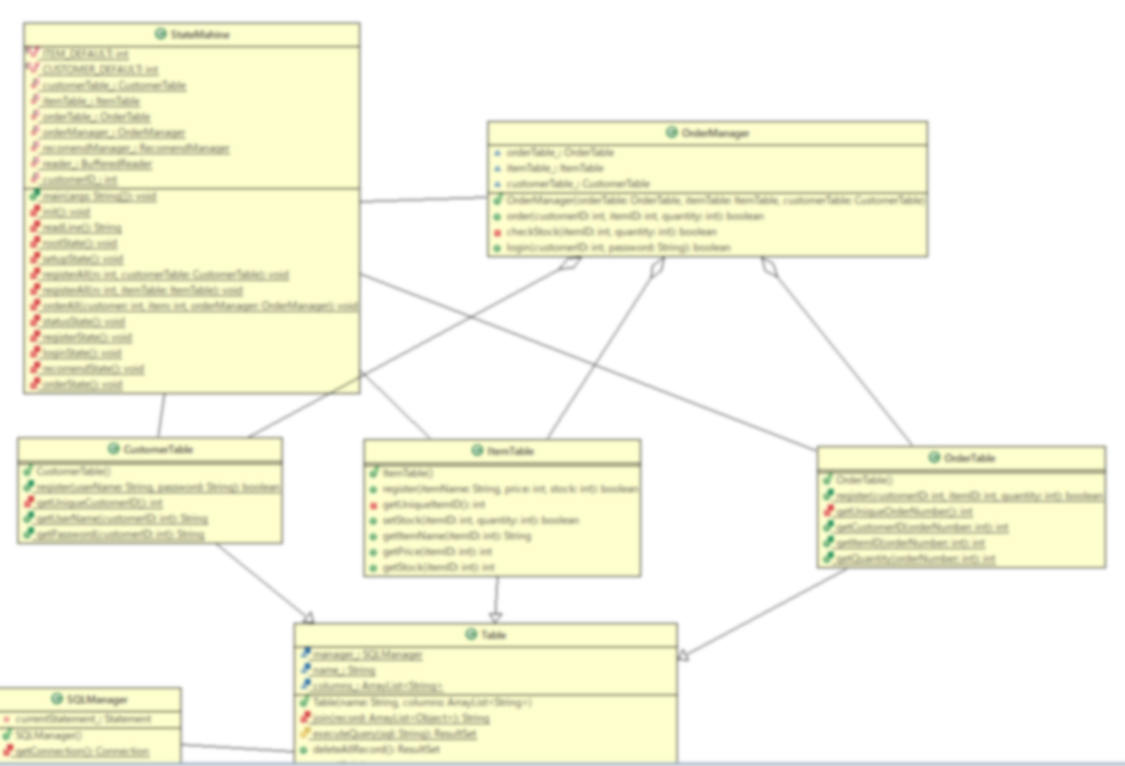
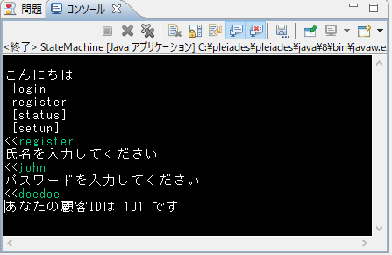
会員登録
会員登録を行う
顧客表にレコードを追加する

Slide 5
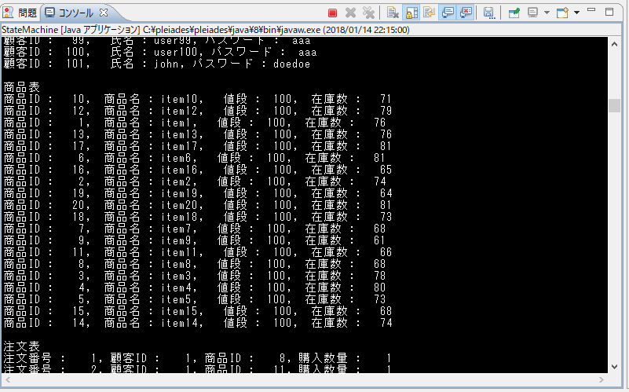
商品登録
商品登録を行う
商品表にレコードを追加する

Slide 6
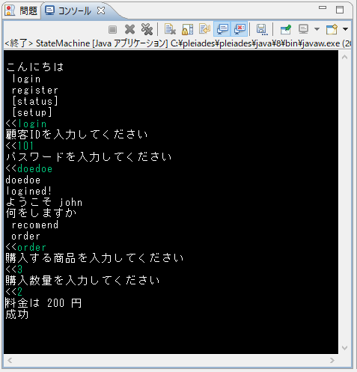
購入処理
商品の購入を行う
商品の値段を出力して、商品表にレコードを追加する

Slide 7
ログイン処理
商品購入の前にログインを行う
顧客IDとパスワードを入力し、顧客表の情報と合致しない場合は購入処理を行わない

Slide 8
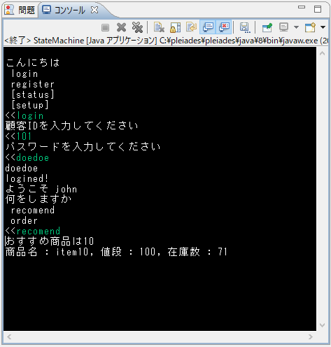
おすすめ表示
おすすめ表示を行う
注文表の注文履歴からおすすめの商品を選択して表示する

Slide 9
実装
Implementation

Slide 10
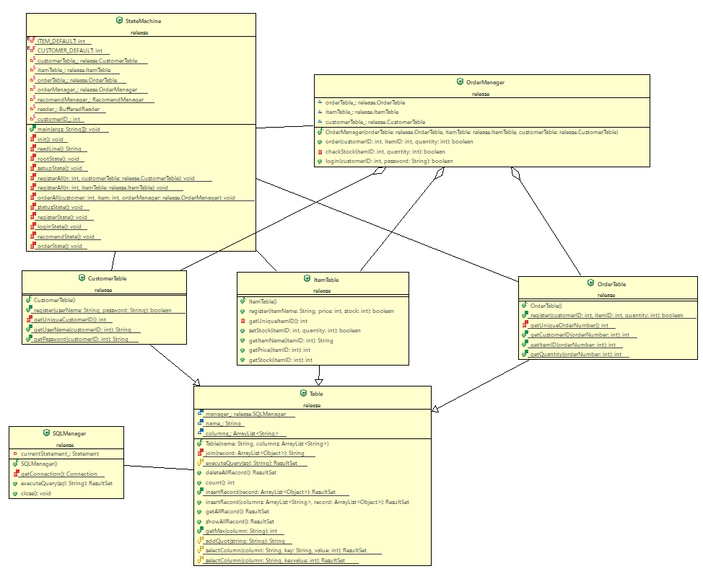
クラス図
伝えたいのは頑張り
テスト近いのに私頑張ったよ
低い階層ほどデータベースに、高い階層ほど利用者に近い設計

Slide 11

SQLManager
セッションの確立とSQL文の受け渡しをするクラス

Slide 12
Table
テーブルへのSQL命令を管理するクラス
具体的にはSQL命令を生成しManagerに渡す
レコードの追加
指定列中の値のうち最大値を確保
その他

Slide 13
~Table
Tableを継承
商品表
顧客表
注文表
主にラベル名と型定義に対応してレコードの登録を行う
名前ならString,在庫数ならIntegerを引数に取るなど
ユニークなIDを確保する

Slide 14
OrderManager
注文操作を管理する
ログインも管理する
各種テーブルに命令を出す
商品表の在庫数を減らして注文表にレコードを登録
本当は排他制御まで行きたかった
冬休みって長いようで短い

Slide 15
StateMachine
ステートマシン
各種状態定義、これを遷移することで簡素にインターフェースを設計する

Slide 16
RecomendManager
おすすめ表示をする
ユーザー毎の購入の特徴量ベクトルを作る
相違度を計算する
相違度の小さいメンバでグループを作る
グループ内の良く購入される商品のうちユーザーの購入していない商品をおすすめ表示する

Slide 17
目標と達成度
実装までたどり着いた
GUIで作るところまで行きたかった
排他制御できていない

Slide 18
工夫と苦労
後から拡張できるようにしっかりとクラスを分けて作った
ボトムアップで作るとすり合わせるのが大変
冬休みは意外と短かった

